Slide 1
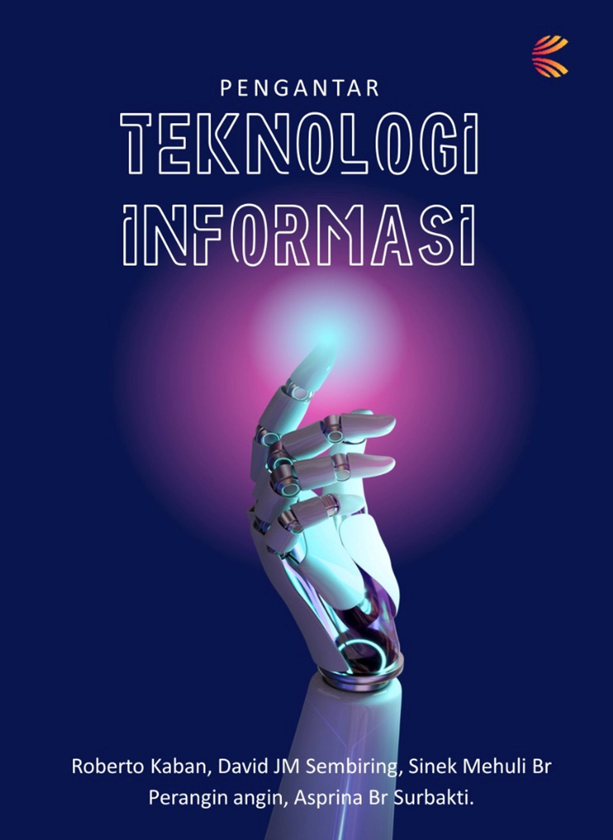
Pengantar Teknologi Informasi Introduction

Slide 2
Materi Perkuliahan
✓ Konsep Dasar Teknologi Informasi
✓ Etika dan Moral dalam Penerapan Teknologi Informasi
✓ Konsep Dasar Sistem Komputer
✓ Komponen-komponen Teknologi Informasi
✓ Konsep, Tugas dan Jenis-jenis Sistem Operasi
✓ Implementasikan Konsep Komunikasi Data dan Jaringan Komputer
✓ Menganalisa tentang Konsep Multimedia, Virtual Reality (VR) dan Augmented Reality (AR)
✓ Menganalisa Konsep Artificial Intelligence (AI)
✓ Membuat Tabel, Formula dan Grafik dengan Program Pengolah Angka (Ms. Excel)
✓ Membuat Dokumen dengan Program Pengolah Kata (Ms. Word)
✓ Membuat Dokumen dengan Program Pengolah Kata (Ms. Word)
✓ Mendesain Presentasi dengan Aplikasi Presentasi (Ms. PowerPoint)

Slide 3
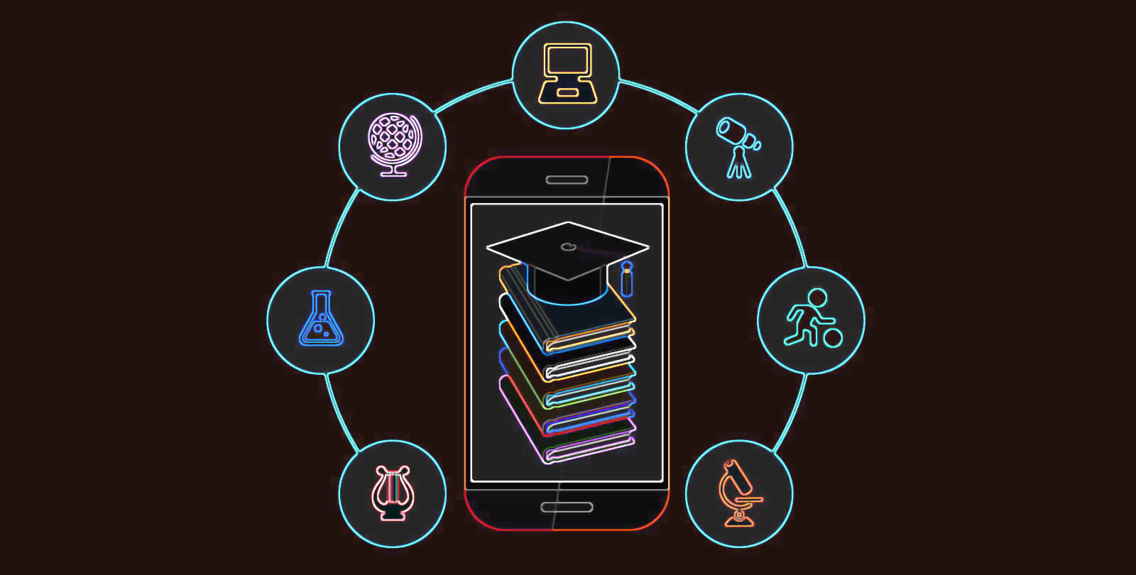
Sejarah Teknologi Informasi
Evolusi Abad Informasi
Abad Pertanian (Tahun <1800)
Bertani, menggunakan tenaga manusia dan tangan.
2. Abad Industri (1800 – 1957)
Bekerja di pabrik, menggunakan tenaga manusia dan mesin.
3. Abad Informasi (1957 – sekarang)
Pekerja terdidik, menggunakan tenaga dan Teknologi Informasi
Masyarakat Informasi Adalah suatu masyarakat dimana lebih banyak orang bekerja dalam bidang penanganan informasi daripada bidang pertanian dan industri.

Slide 4
Information technology (Teknologi Informasi - TI) adalah istilah untuk mendeskripsikan teknologiteknologi yang memungkinkan manusia untuk:
– mencatat (record)
– menyimpan (store)
– mengolah (process)
– mengambil kembali (retrieve)
– mengirim (transmit)
– menerima (receive)

Slide 5
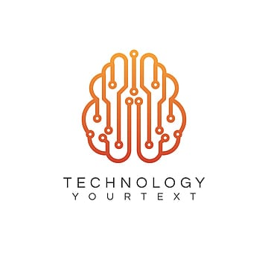
Data dan Informasi
Data
Raw Data – Data Mentah
contoh: Ami, Gianyar, Teknik Informatika, Basis Data, 78
Informasi hasil dari proser pengolahan data
contoh: Nilai Basis Data dari Ami yang merupakan mahasiswa Teknik Informatika adalah 78

Slide 6
Teknologi
➔ Ilmu yang mengaplikasikan Pengetahuan Saintifik ke Praktis
➔ Aplikasi Praktis dari Sains dalam Industri, Bisnis atau bidang lainnya
Media Teknologi Informasi
➔ Masa lalu: Goresan/Gambar, Alat Hitung, Telegraf,…
➔ Masa Kini: Komputer, faks, …
Komponen Teknologi Informasi
⇒ Hardware (HW) CPU, memory, I/O Device, Interconnector
⇒ Software (SW) OS, Package Application, User Application
⇒ Firmware (FW) Instruksi disimpan permanen dalam ROM
⇒ Brainware (BW) End User, Programmer, Analyst, DBA
⇒ Infoware (IW) User Manual, SOP, Cyber law

Slide 7
Revolusi Industri 4.0: Era Transformasi Digital dan Inovasi
Revolusi Industri pertama dimulai pada abad ke-18 dengan pengenalan mesin uap dan produksi massal. Revolusi Industri kedua terjadi pada awal abad ke-20 dengan munculnya listrik, mesin-mesin otomatis, dan garis perakitan. Revolusi Industri ketiga, yang juga dikenal sebagai Revolusi Digital, terjadi pada akhir abad ke-20 dengan adanya komputer dan teknologi informasi. Era Revolusi Industri 4.0 ditandai dengan integrasi teknologi digital, fisik, dan biologi yang semakin erat. Internet of Things (IoT), kecerdasan buatan (Artificial Intelligence/AI), robotika, big data, dan komputasi awan adalah beberapa teknologi yang menjadi pilar utama Revolusi Industri 4.0.

Slide 8
Sumber Informasi ?
Informasi yang Berguna ?
Kenapa harus belajar Teknologi Informasi?

